Slide 1
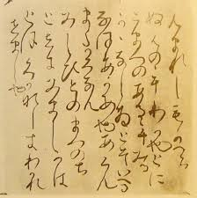
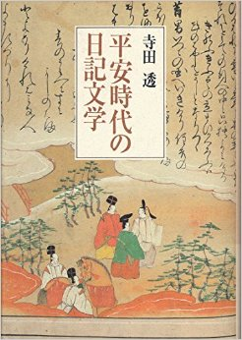
NIKKI
&
ZUIHITSU
外観
日記
随筆
SASTRA ZAMAN HEIAN
中古の文学
Notes:
Nikki Bungaku (Kesusastraan Catatan Harian) mulai muncul sejak zaman Heian (abad ke-10).
Nikki dapat dipandang sebagai karya sastra karena di dalam nikki dituliskan kegiatan yang mengambarkan pribadi penulis disertai dengan ungkapan perasaan dan nilai-nilai kemanusiaan.

Slide 2
SASTRA ZAMAN HEIAN
外観
藤原
日記
FUJIWARA
随筆
CHUUKO NO BUNGAKU
Chuuko no Bungaku berlangsung sekitar 400 tahun dari Zaman Heian sampai Kamakura Bakufu. Sastra pada zaman ini identik dengan klan Fujiwara, bangsawan yang memerintah pada Zaman Heian.

Slide 3
NIKKI (CATATAN HARIAN)
Catatan harian kehidupan bangsawan dan ditulis dengan kanji (sebelum huruf kana populer).
Ibu dari Fujiwara Michitsuna - 974
外観
Menceritakan kehidupan penulis sebagai permaisuri dari Fujiwara Kaneie.
日記
KAGEROU
NIKKI
随筆
IZUMI SHIKIBU
NIKKI
TOSA
NIKKI
Ki no Tsurayuki - 935
Nikki pertama yang ditulis dengan huruf kana. Menceritakan perjalanan Tsurayuki menuju ibukota setelah menyelesaikan misi Tosa no Kami.
Izumi Shikibu - 1007
Menceritakan perjalanan cinta penulis dengan Pangeran Atsumichi.
Notes:
Penulisan Nikki:
Banyak nikki yang ditulis dengan kanbun (ditulis dengan kanji dan menggunakan gaya bahasa Cina).
Nikki yang mempunyai nilai sastra ditulis dengan kokobun (gaya bahasa Jepang dengan tulisan hiragana).

Slide 4
Murasaki Shikibu - 1010
Menceritakan kehidupan penulis ketika bekerja di bawah Shoushi, putri dari Kaisar Ichijou.
外観
MURASAKI
SHIKIBU NIKKI
日記
随筆
SARASHINA
NIKKI
Putri dari Sugawara no Takasue - 1060
Menceritakan perjalanan wisatanya ke provinsi di mana ayahnya ditempatkan sebagai gubernur dan kembali ke ibukota beberapa tahun kemudian.
Notes:
Kikou Bungaku (Kesusastraan Catatan Perjalanan) berkembang bersamaan dengan kesusastraan nikki pada zaman Heian.
Dilatarbelakangi Dalam sistem perkawinan pada zaman Heian, para suami yang berkedudukan sebagai bangsawan dimungkinkan untuk memiliki istri lebih dari satu. Para istri kaum bangsawan sebaliknya menghadapi bermacam-macam kesulitan dan kontradiksi dalam kehidupan.
Para istri bangsawan yang mengalami keputusasaan, kesedihan, dan penderitaan menuliskan perasaannya tersebut di dalam nikki.
Pada masa Heian kedudukan wanita sebagai kelas bangsawan salah satunya ditunjukan dengan penguasaan huruf kana dan kemampuan menciptakan waka.
Hal inilah yang mendorong wanita bangsawan zaman Heian secara tradisional mengembangkan kesusastraan.
Perbedaan nikki dengan kikou adalah jika di dalam karya tersebut terdapat pengungkapan aspek psikilogi pengarang maka dikategorikan nikki sedangkan apabila hanya berisi catatan perjalanan tanpa aspek psikologi maka dikategorikan kikou.
Kikou mulai banyak ditulis sejak zaman Kamakura Muromachi. Hal ini disebabkan adanya perpindahan kekuasaan politik dari Kyoto ke Kamakura sehingga menyebabkan para bangsawan dan penguasa melakukan perjalanan rutin.

Slide 5
ZUIHITSU
Disebut juga esai.
外観
日記
MAKURA
NO
SOUSHI
随筆
SEISHOUNAGON - 1001
Berisi pengalaman, kesan, serta apa yang dilihat dan didengar penulis ketika bekerja di bawah Teishi, anak dari Kaisar Ichijou.

